Slide 1
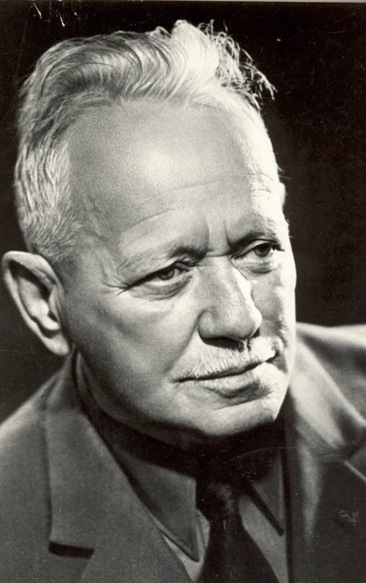
Шолохов Михаил Александрович
И.В.Ампилогова

Slide 2
Я хотел бы, чтобы мои книги помогали людям стать лучше, стать чище душой, пробуждать любовь к человеку, стремление активно бороться за идеалы гуманизма и прогресса человечества. Если мне это удалось в какой-то мере, я счастлив…

Slide 3
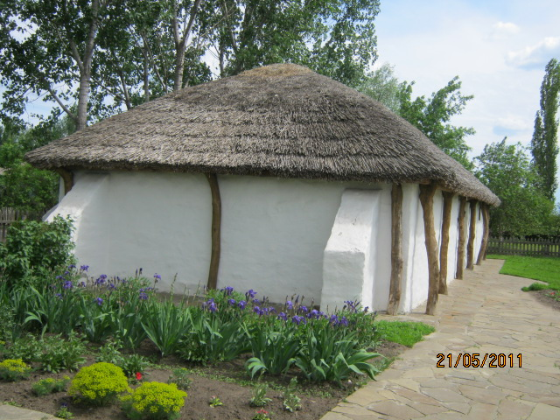
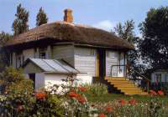
М. А. Шолохов родился 11(24) мая 1905 года на хуторе Кружилине станицы Вёшенской Донецкого округа Области Войска Донского.
Дом, где родился
М. А. Шолохов

Slide 4
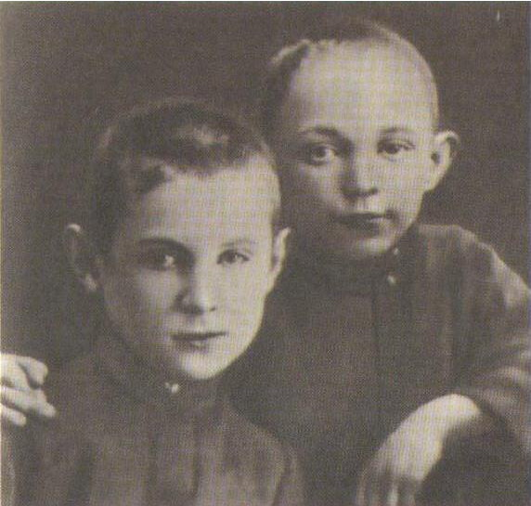
Внебрачный сын украинки, жены донского казака А. Д. Кузнецовой и богатого приказчика (сына купца, выходца с Рязанщины) А. М. Шолохова. В раннем детстве носил фамилию Кузнецов, получил надел земли как "сын казачий". В 1913, после усыновления родным отцом, потерял казачьи привилегии, став "сыном мещанина". Рос в атмосфере явной двусмысленности, что, очевидно, породило в характере Шолохова тягу к правде и справедливости, но и одновременно привычку скрывать о себе по возможности все. О юности Шолохова при его жизни распространялись многочисленные легенды, которые ничем не подтверждаются, противоречат историческим фактам и элементарной логике, но писатель их никогда не опровергал. Он окончил четыре класса гимназии. С 15ти лет начинает самостоятельную трудовую деятельность. Сменил множество профессий: учитель школы ликбеза, служащий станичного ревкома, счетовод, журналист…
М. А. Шолохов -
гимназист (справа)

Slide 5
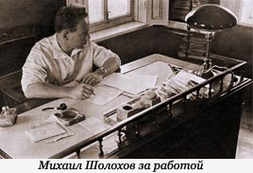
В 1923 году М. Шолохов уехал в Москву продолжить образование и попробовать силы в литературном творчестве.

Slide 6
В 1924 году М. женился на Марии Петровне Громославской (1902-1992). Молодые венчались в Букановской церкви, связывая себя узами брака на 60 лет.

Slide 7
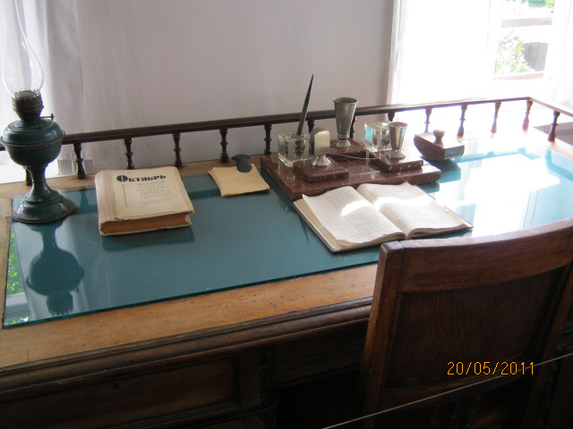
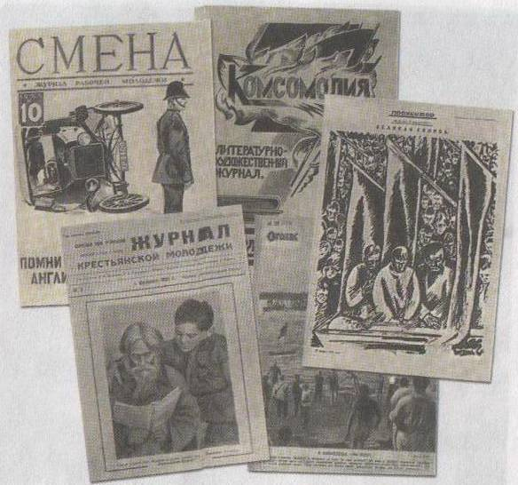
В 1925 году печатаются рассказы "Бахчевник", "Пастух", "Нахаленок", повесть "Путь-дороженька" и другие. Книжное издательство "Новая Москва" подготовило сборник "Донские рассказы", Шолохов приступил к созданию романа "Тихий Дон". Над которым он напряжённо и упорно работает.

Slide 8
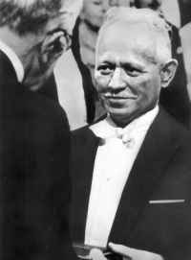
Михаил Александрович Шолохов дважды был удостоен звания Героя Социалистического Труда, награжден множеством орденов. М. А. Шолохов - действительный член Академии наук СССР, почетный доктор филологии и философии
Книги М.А. Шолохова были переведены на многие языки. В 1962 г. он стал почетным доктором прав Сент-Эндрюсского университета в Шотландии.

Slide 9
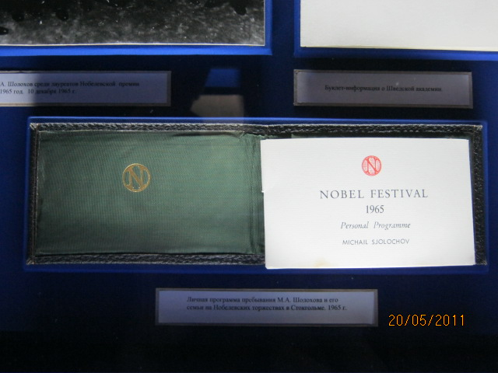
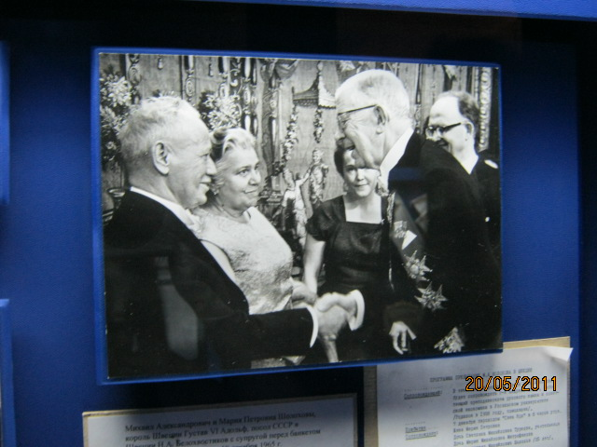
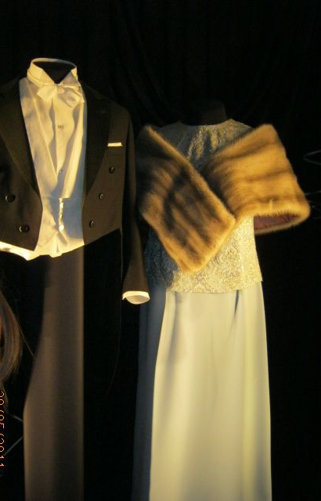
Личная программа пребывания М.А.Шолохова и его семьи на Нобелевских торжествах в Стокгольме
1965 год – Нобелевская премия по литературе
Выше: Михаил Александрович и Мария Петровна Шолоховы, король Швеции Густав VI Адольф с женой. Стокгольм, 1965 г.
Слева: фрак Михаила Александровича и платье Марии Петровны, в которых они присутствовали на вручении Нобелевской премии

Slide 10
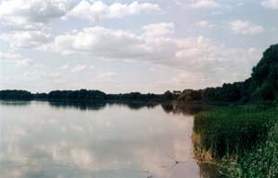
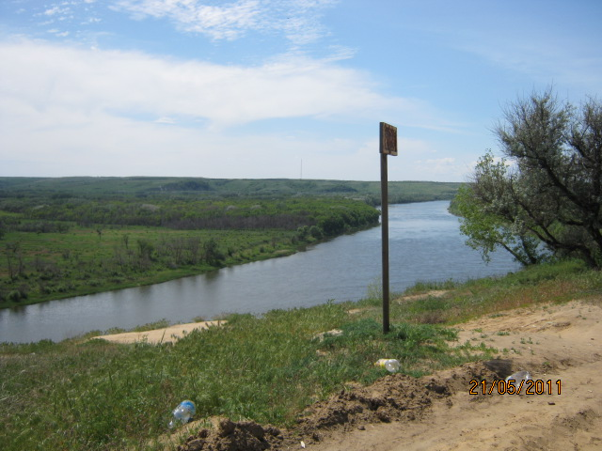
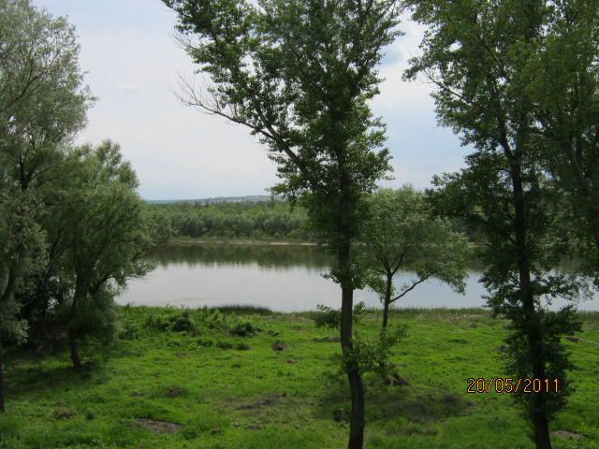
Михаил Александрович Шолохов ушел из жизни 21 февраля 1984 года в станице Вешенской – на крутом берегу своего тихого Дона.

Slide 11
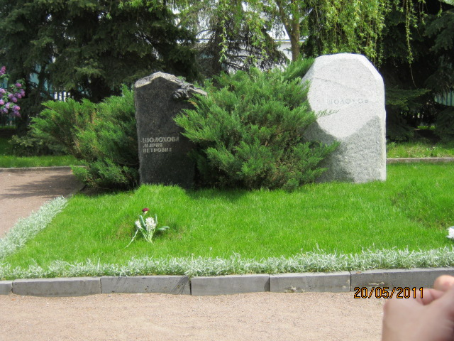
М.А.Шолохов похоронен в саду у своего дома вместе с Марией Петровной , на высоком берегу воспетого им Дона

Slide 12
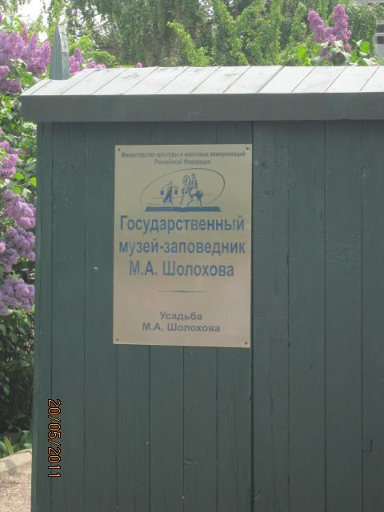
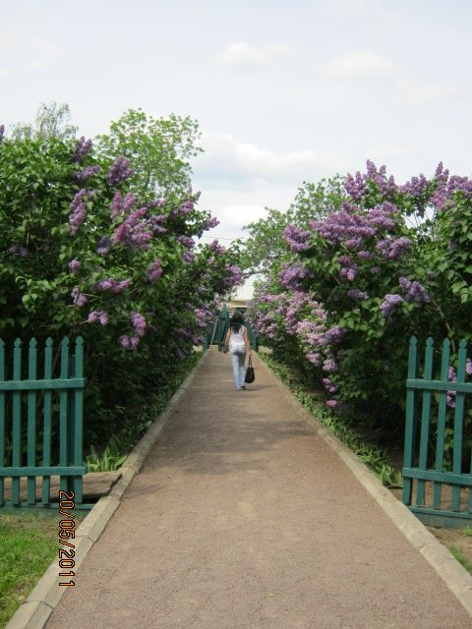
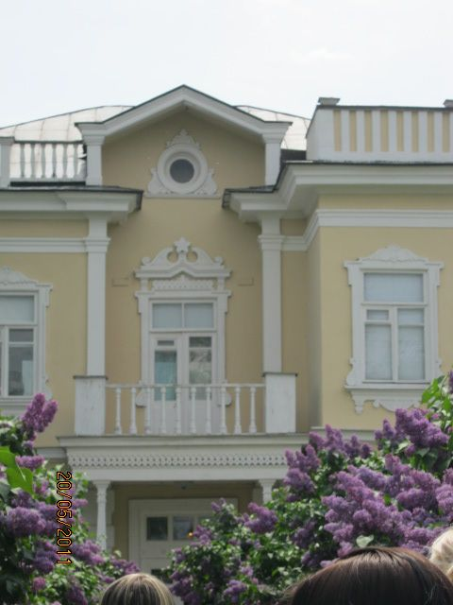
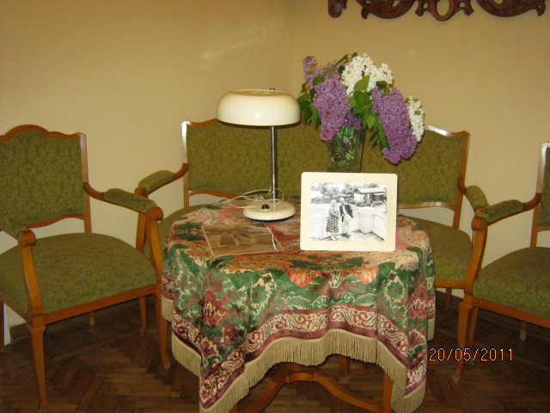
В год смерти писателя на его родине образован Государственный музей-заповедник М.А. Шолохова.
Станица Вешенская стала местом паломничества. В гостях у Шолохова бывали не только со всех уголков России, но и со всех концов света.

